Slide 1


Slide 2
Creativity:
Unleash your creative version

Slide 4

MEMAHAMI
KREATIVITAS
Help everyone to learn faster

Slide 5

Tujuan pembelajaran
Help everyone to learn faster

Slide 6

Steve Jobs, Pendiri Apple
Help everyone to learn faster

Slide 7
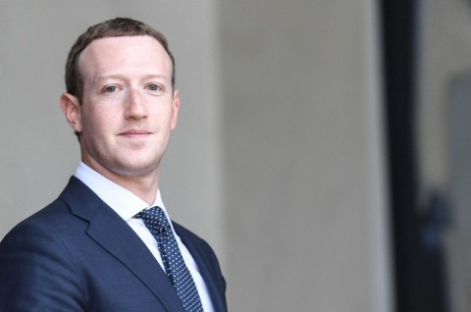
Mark Zuckerberg,
Pendiri Facebook
Help everyone to learn faster

Slide 8
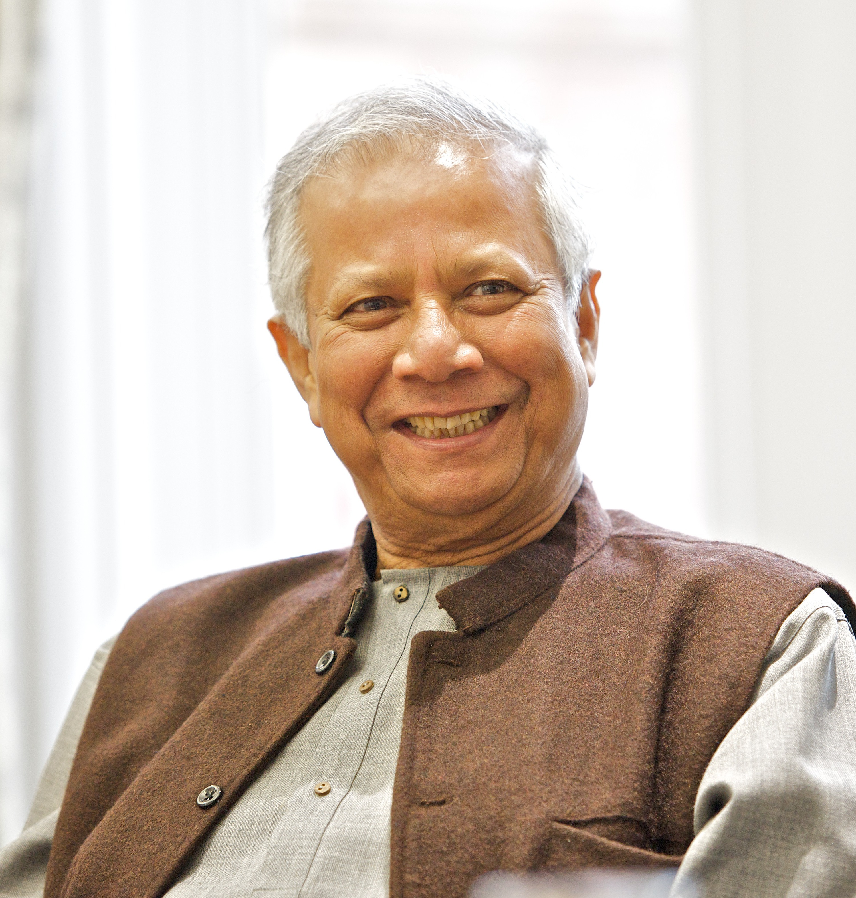
Prof. Muhammad Yunus
Grameen Bank
Help everyone to learn faster

Slide 9



Creativity
value-attached
Help everyone to learn faster

Slide 10
Creativity
kreativitas adalah kemampuan untuk menciptakan hal-hal baru
Help everyone to learn faster

Slide 11

Creativity
Help everyone to learn faster

Slide 13
Penelitian kreativitas
Oleh: Dr. George Land
Help everyone to learn faster

Slide 14

Penelitian Kreativitias Dr. Land
- perilaku kreatif dan
non-kreatif dapat dipelajari
Help everyone to learn faster

Slide 16
Menghilangkan mitos
Help everyone to learn faster

Slide 17

Menghilangkan mitos :
1. kreativitas adalah sifat bawaan
Kreativitas bukanlah sifat bawaan!
Help everyone to learn faster

Slide 18

Menghilangkan mitos :
2. kreativitas = IQ
Menjadi kreatif tidak perlu IQ tinggi!
Help everyone to learn faster

Slide 19

Menghilangkan mitos :
3. menunggu momen ‘eureka’
kerja keras dan penguasaan skill
Help everyone to learn faster

Slide 21
Bagaimana kreativitas terjadi
Help everyone to learn faster

Slide 22

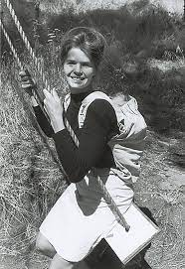
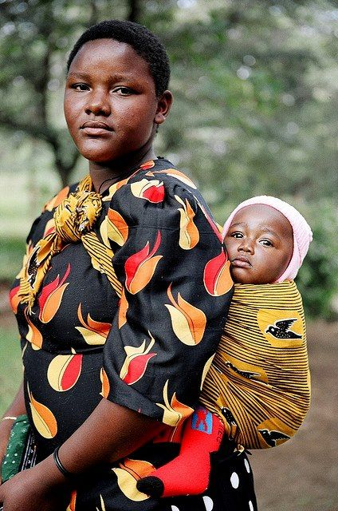
Help everyone to learn faster

Slide 23

Ringkasan
Datang
dari
berbagai
sumber
Bersedia
berpikiran
aneh
Kreativitas
dapat
dipelajari
Help everyone to learn faster

Slide 25
Berpikir Kreatif vs Berpikir Kritis
Help everyone to learn faster

Slide 26

Tujuan pembelajaran :
- perbedaan antara berpikir kreatif dan berpikir kritis
- hubungan antara berpikir kreatif dan berpikir kritis
Help everyone to learn faster

Slide 27

Apa itu berpikir kreatif?
Help everyone to learn faster

Slide 28
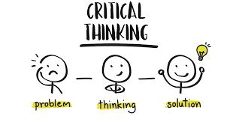
Apa itu berpikir kritis?
berpikir kritis adalah kemampuan untuk berpikir secara terorganisir
dan rasional untuk memahami hubungan antara ide dan/atau fakta.
Help everyone to learn faster

Slide 29
Critical vs Creative Thinking
berpikir kritis adalah
proses komunikasi, evaluasi, refleksi, dan analisis yang aktif dan sistematis, yang dimaksudkan untuk mendorong pemahaman,
memecahkan masalah, mendukung pengambilan keputusan yang baik,
dan memandu tindakan
berpikir kreatif mensintesis intuisi, sensasi, ingatan dan perasaan sedemikian rupa sehingga mereka dapat mengambil kenyataan yang
dapat diuji dalam
kerangka berpikir kritis
Help everyone to learn faster

Slide 30
Ringkasan
Anda bisa menjadi pemikir kritis
tanpa menjadi pemikir kreatif!
Anda tidak bisa menjadi pemikir kreatif tanpa menjadi pemikir kritis!
Help everyone to learn faster

Slide 31
peran berpikir kritis
untuk menumbuhkan kreativitas
mendorong
rasa ingin tahu
memperkuat
kemampuan
pemecahan
masalah
Melihat dua sisi
Help everyone to learn faster

Slide 32
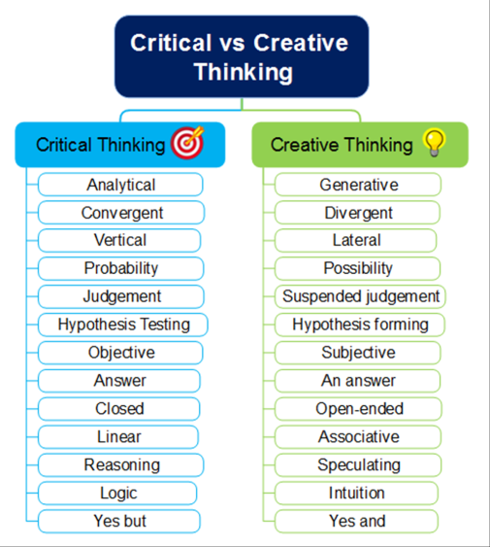
Help everyone to learn faster

Slide 34

Ciri orang kreatif
Help everyone to learn faster

Slide 35
Tujuan pembelajaran:
- 4 ciri penting orang kreatif
Help everyone to learn faster

Slide 36
empat ciri penting orang kreatif
Percaya
diri
rasa
ingin
tahu
keteguhan
keberanian
Help everyone to learn faster

Slide 37

Rasa ingin tahu
Help everyone to learn faster

Slide 38

Percaya diri
Help everyone to learn faster

Slide 39

Keberanian
Help everyone to learn faster

Slide 40

Keteguhan
Help everyone to learn faster

Slide 42

Lateralisasi
otak
Help everyone to learn faster

Slide 43
Tujuan pembelajaran:
- lateralisasi otak manusia
Help everyone to learn faster

Slide 44
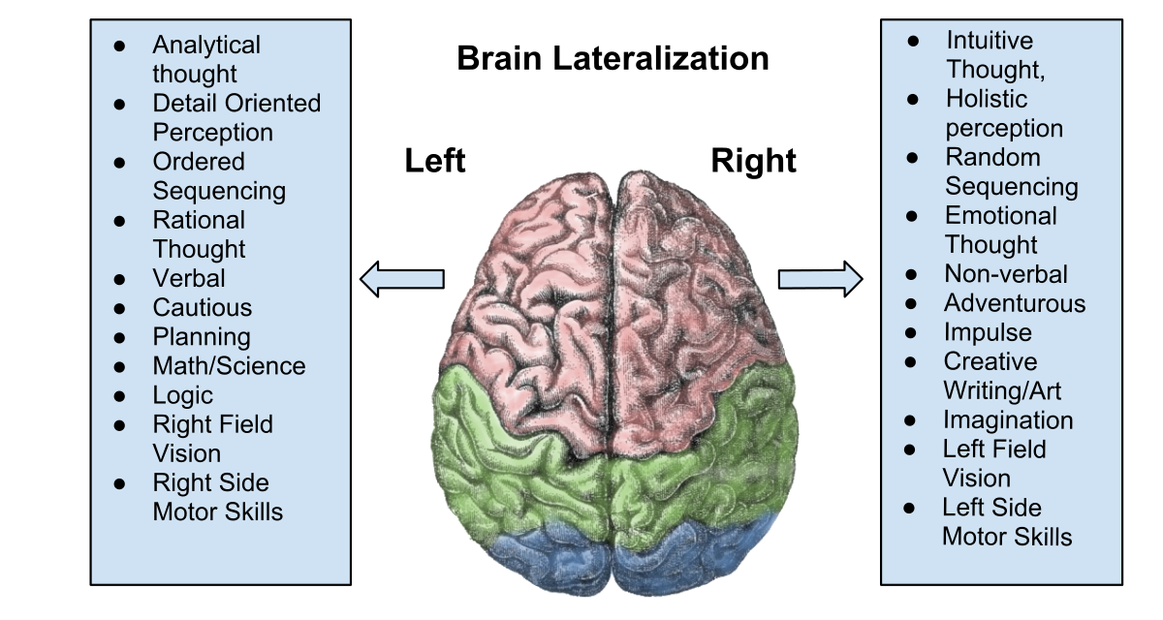
Lateralisasi otak manusia
Help everyone to learn faster

Slide 45
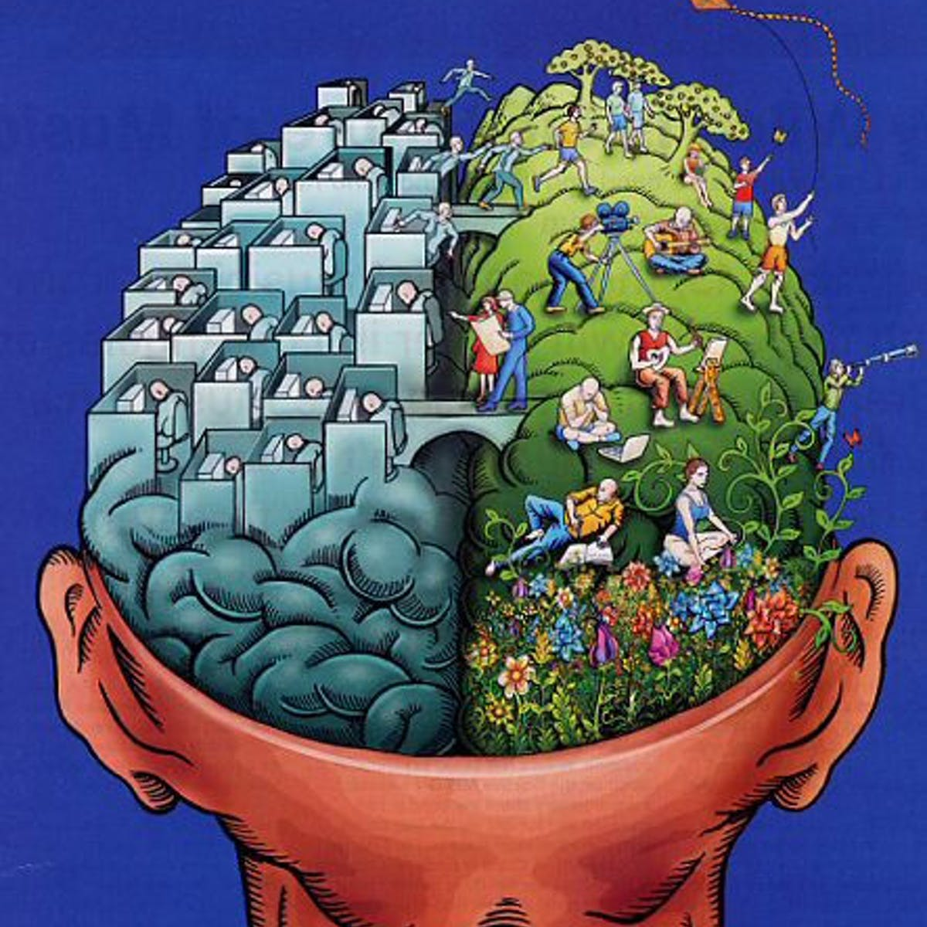
Lateralisasi otak manusia
Kiri:
bahasa
matematika
penulisan
ilmu
fakta
logika
konvergensi
Kanan:
intuisi
artistik
musikal
berwawasan luas
imajinasi
gambar 3D
perbedaan
Help everyone to learn faster

Slide 46
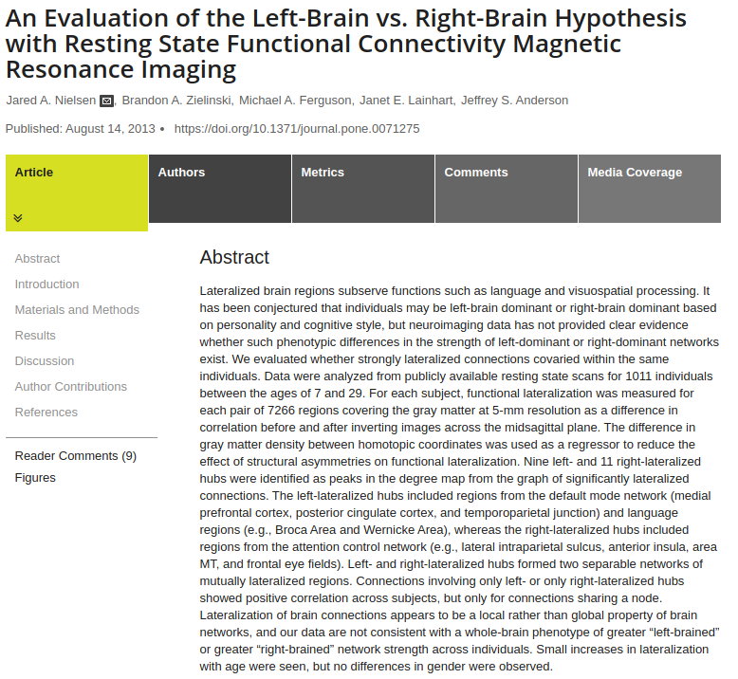
Mitos otak kanan / otak kiri
Help everyone to learn faster

Slide 47
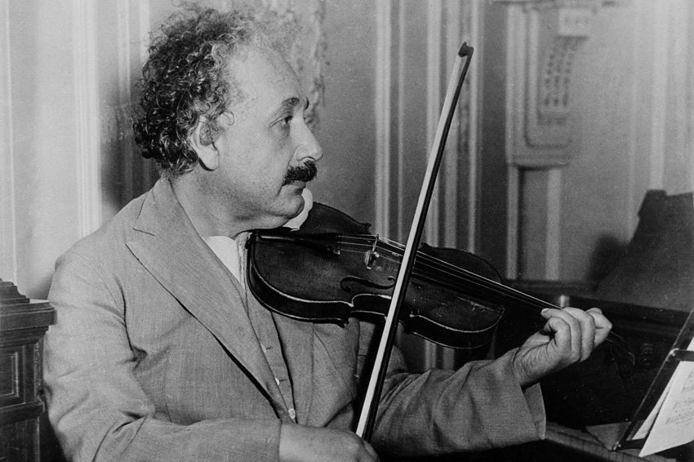
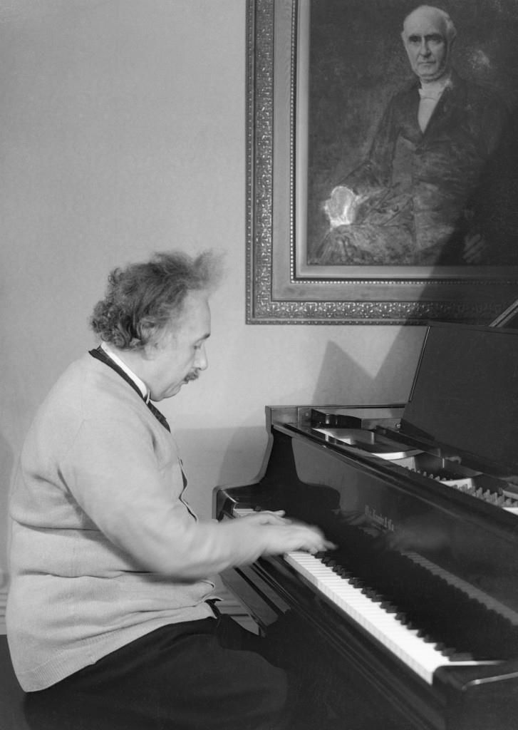
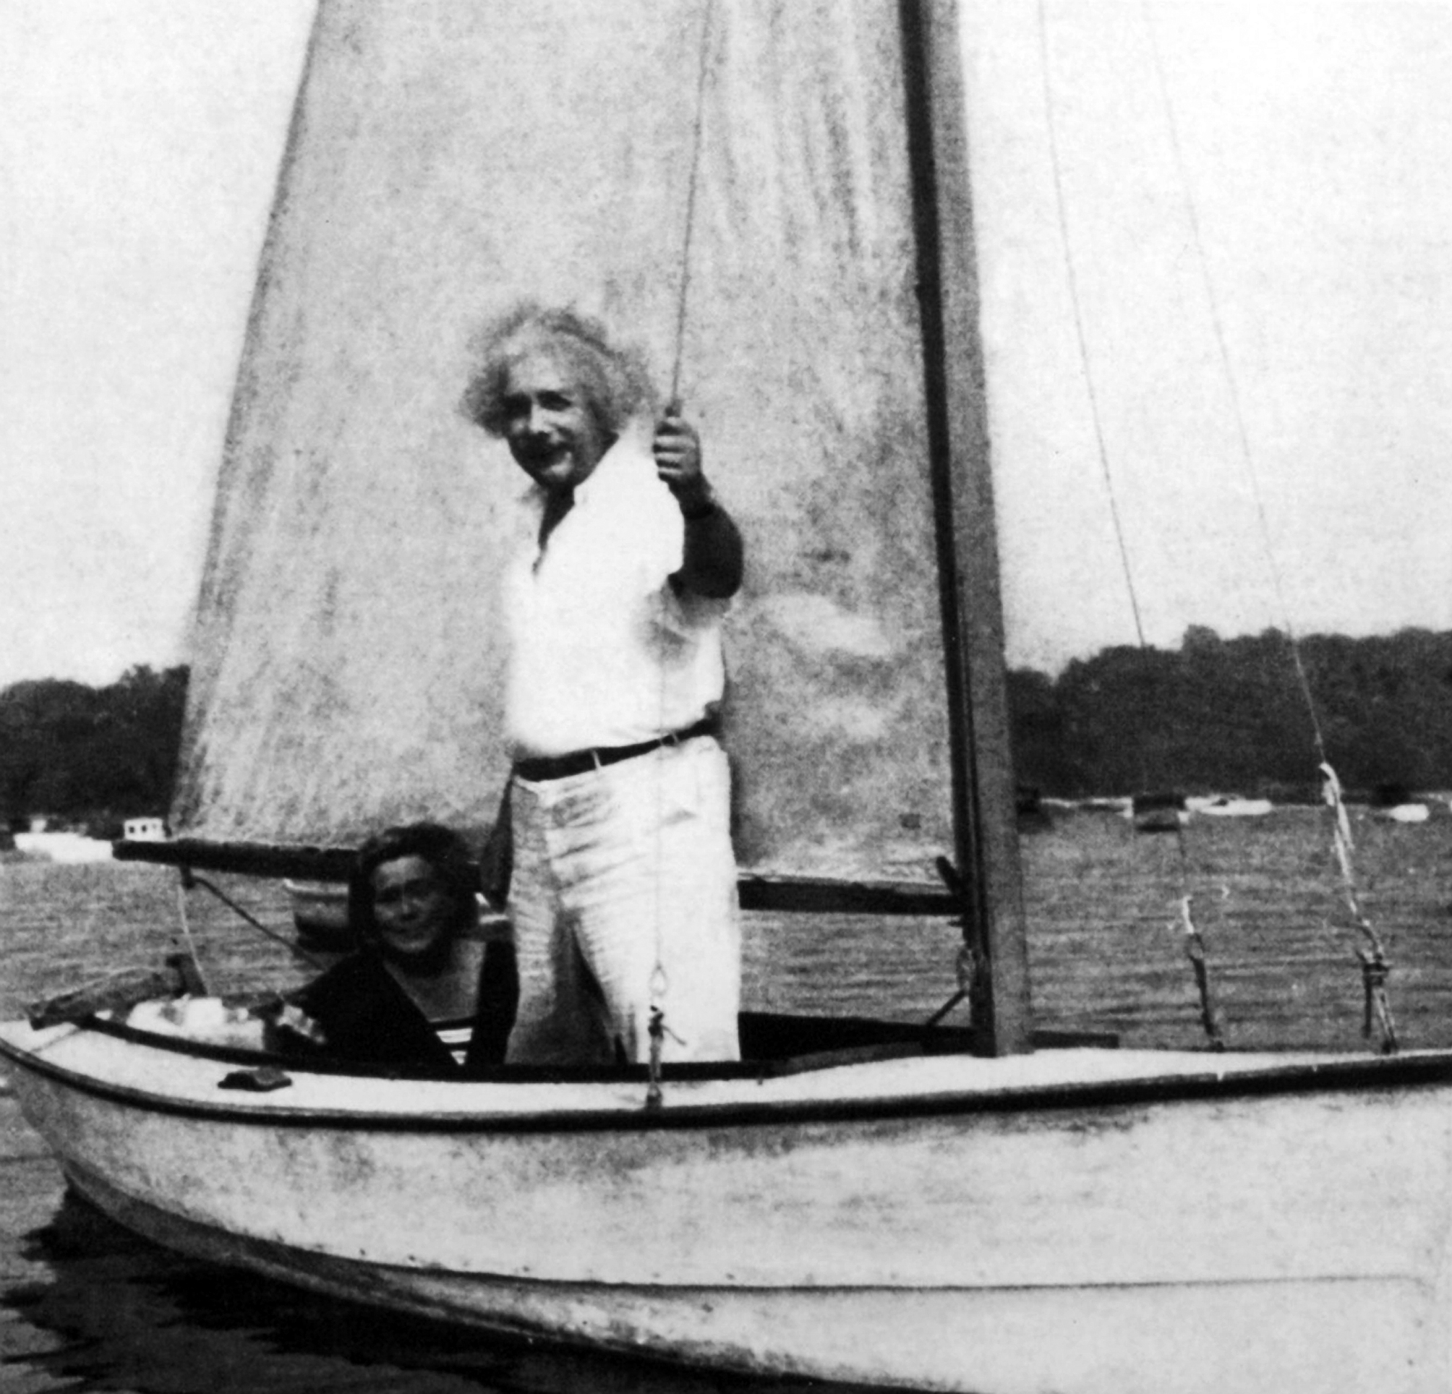
Refleksi – Albert Einstein
Einstein bukan hanya fisikawan terhebat, tetapi
dia juga seorang musisi & pelaut ulung
Help everyone to learn faster

Slide 48
Ringkasan
Orang kreatif bisa berotak kiri atau berotak kanan
Help everyone to learn faster

Slide 50

Proses berpikir
kreatif
Help everyone to learn faster

Slide 51
Tujuan pembelajaran:
- langkah-langkah dalam berpikir kreatif
Help everyone to learn faster

Slide 52

Proses kreativitas
Help everyone to learn faster

Slide 53
Proses kreatif
fase 1:
latar belakang atau akumulasi pengetahuan
Help everyone to learn faster

Slide 54
Proses kreatif
fase 2:
proses inkubasi utama
Help everyone to learn faster

Slide 55
Proses kreatif
fase 3:
pengalaman ide (tahap iluminasi)
Help everyone to learn faster

Slide 56
Proses kreatif
fase 4:
evaluasi
Help everyone to learn faster

Slide 57
Proses kreatif
fase 5:
verifikasi dan implementasi
Help everyone to learn faster

Slide 59

Tools untuk mengembangkan kreativitas
Help everyone to learn faster

Slide 60
Tujuan pembelajaran:
- pemetaan pikiran (mindmap)
- checklist method
- enam topi berpikir (6 thinking hats)
- storyboard
- pemikiran metaforis
- daftar atribut (attribute listing)
- brainstorming
- berpikir lateral
Help everyone to learn faster

Slide 61

Mind mapping
a) menjelaskan sifat kreativitas
dan inovasi
b) memecahkan masalah bisnis
melalui kreativitas dan inovasi.
c) mengkaji cara-cara untuk mengubah
kreativitas menjadi wawasan, ide,
peluang, dan tindakan.
d) menyimpulkan cara menghilangkan
hambatan kreativitas
Help everyone to learn faster

Slide 62

The checklist method
ada enam pertanyaan universal
yang dapat diajukan:
- mengapa?
- dimana?
- kapan?
- siapa?
- apa?
- bagaimana?
Help everyone to learn faster

Slide 63
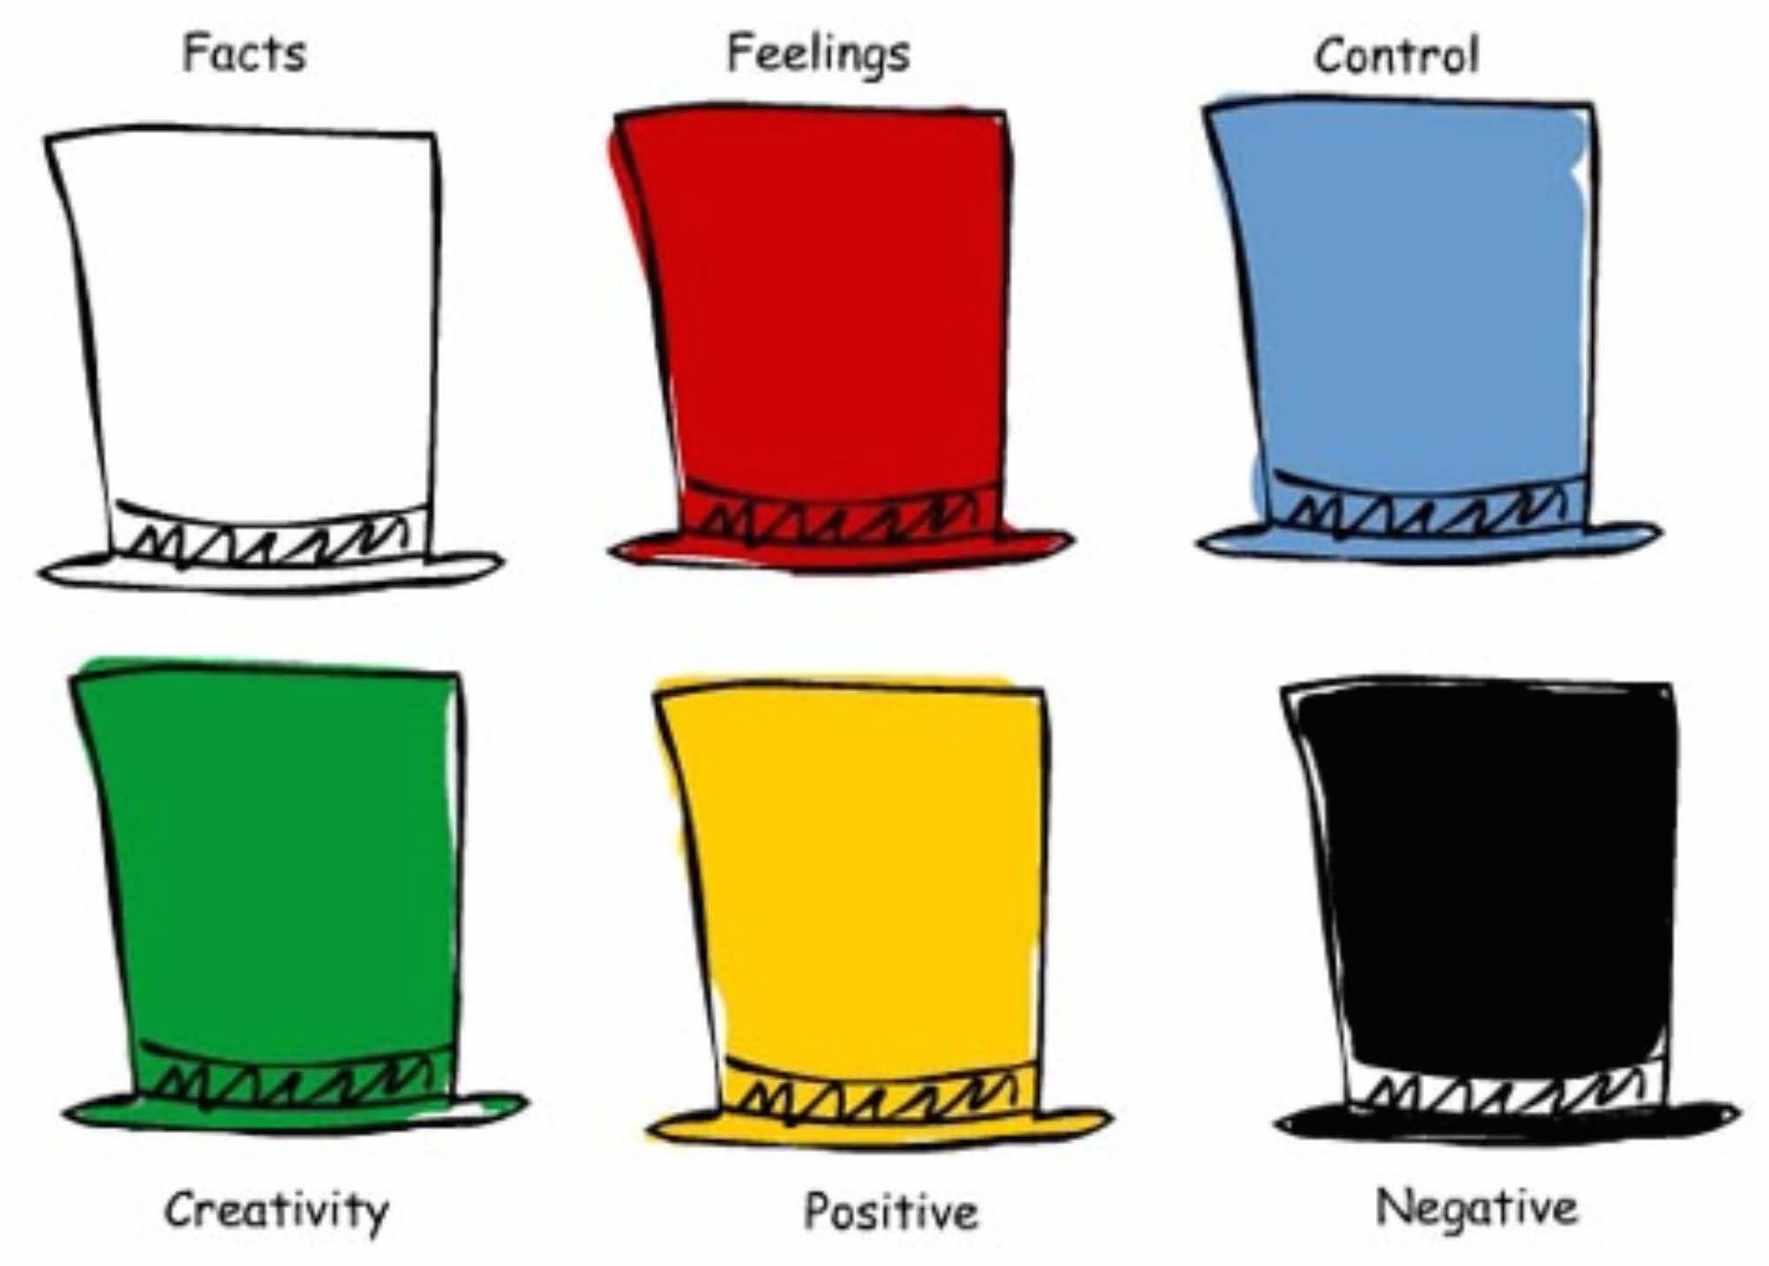

Six thinking hats
Help everyone to learn faster

Slide 64
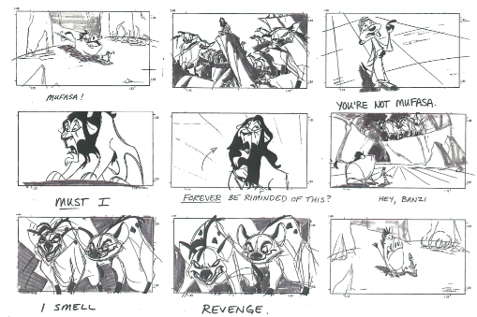
Storyboarding
Help everyone to learn faster

Slide 65

Metaphorical thinking
Help everyone to learn faster

Slide 66

Attribute listing
1. daftar atribut produk
2. ambil setiap atribut secara bergantian
3. pertimbangkan bagaimana
masing-masing dapat dimodifikasi
4. mengevaluasi ide-ide terbaik
Help everyone to learn faster

Slide 68

Lateral thinking
Help everyone to learn faster

Slide 69
Tujuan pembelajaran:
- berpikir lateral
- contoh berpikir lateral
Help everyone to learn faster

Slide 70
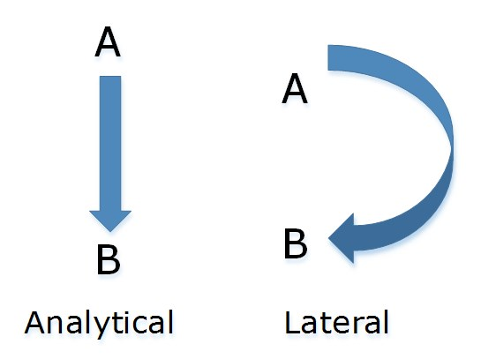
Lateral thinking
Help everyone to learn faster

Slide 71
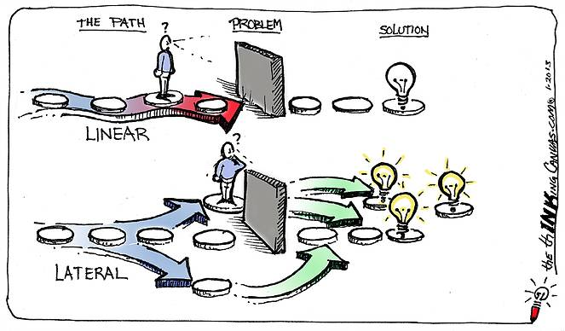
Help everyone to learn faster

Slide 72
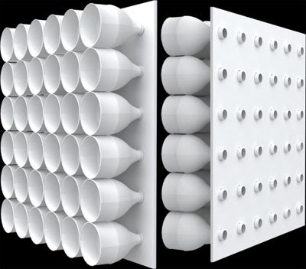
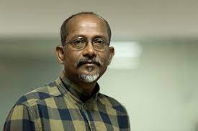
Contoh lateral thinking
Ashis Paul
Help everyone to learn faster

Slide 74
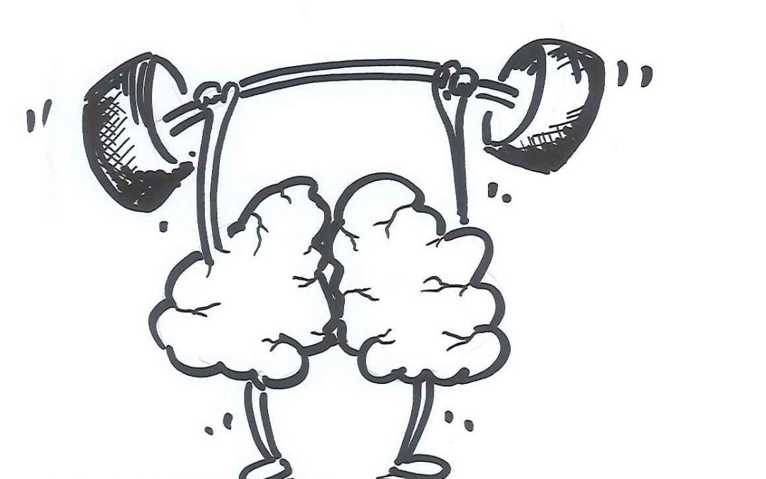
Brain training
Help everyone to learn faster

Slide 75
Tujuan pembelajaran:
- memahami apa itu neuroplastisitas
- jelajahi pelatihan otak
- latihan pelatihan otak
Help everyone to learn faster

Slide 76

apa itu neuroplastisitas?
plastisitas otak alias neuroplastisitas mengacu pada kemampuan otak
untuk berubah dan berkembang berdasarkan pengalaman hidup.
Help everyone to learn faster

Slide 77
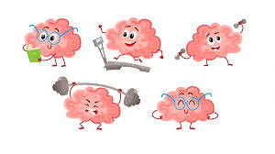
Neuroplasticity
Help everyone to learn faster

Slide 78
Latihan otak
Pelatihan otak adalah salah satu cara
untuk memperkuat keterampilan kognitif
dengan meningkatkan koneksi saraf
di otak sehingga menangkap
dan memproses informasi yang masuk
dengan lebih baik
Help everyone to learn faster

Slide 79

Jigsaw puzzle
Help everyone to learn faster

Slide 80

Use all your senses
Help everyone to learn faster

Slide 81

Meditasi
Help everyone to learn faster

Slide 82

Mendengarkan musik
Help everyone to learn faster

Slide 83
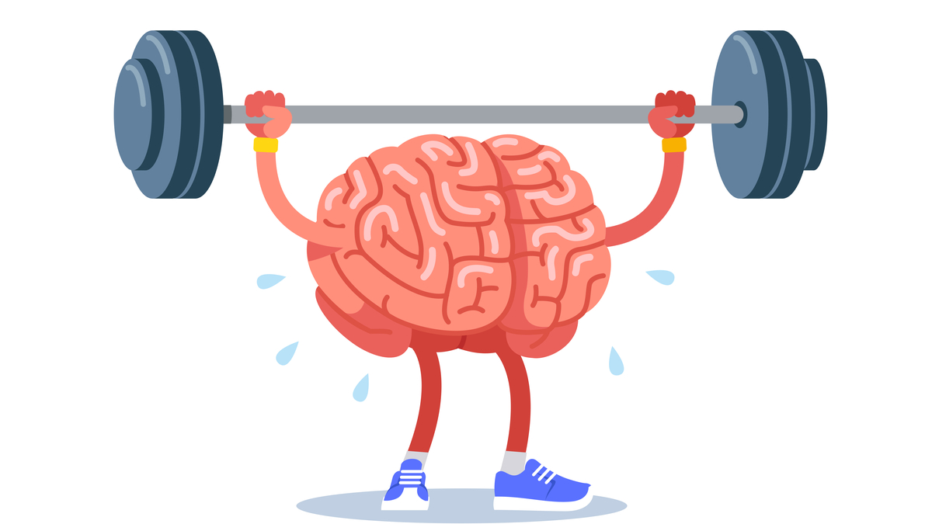
Latihan mental
Help everyone to learn faster

Slide 84
Menilai kekuatan ingatan Anda
di bawah ini adalah daftar delapan kata yang tidak berhubungan.
gunakan stopwatch selama satu menit untuk mempelajari atau menghafal kata-kata.
kemudian lakukan aktivitas bebas lain, selama 10 menit. Setelah 10 menit,
kemudian tuliskan sebanyak mungkin kata yang Anda ingat,
Untuk mengetahui sebereapa kuat memori dasar Anda:
- kuda
- badut
- pohon
- dokter
- pipa
- gitar
- jeruk
- kursi
Help everyone to learn faster

Slide 85

right brain: numbering toothpicks
Susunlah tiga tusuk gigi menjadi angka 9
(tanpa mematahkan atau membengkokkannya)
Help everyone to learn faster

Slide 87

Menumbuhkan
Budaya Kreatif
Help everyone to learn faster

Slide 88
Tujuan pembelajaran:
- budaya organisasi dan mengidentifikasi
karakteristik intinya
- bagaimana organisasi dapat menumbuhkan kreativitas
- hubungan budaya dan kreativitas
Help everyone to learn faster

Slide 89





perusahaan paling inovatif

Slide 90
Apa yang umum di semua merek ini?

Slide 91

Apa itu budaya organisasi?
Budaya organisasi
=> Sistem tindakan, nilai, dan keyakinan bersama yang berkembang dalam suatu organisasi dan memandu perilaku sejumlah anggotanya

Slide 92
Fungsi budaya organisasi:
memberikan
rasa identitas
bagi anggota
menghasilkan
komitmen
terhadap
misi organisasi
memperjelas
dan memperkuat
standar perilaku

Slide 93

budaya yang kuat
=> memberikan pengaruh besar
pada perilaku individu dalam organisasi
=> nilai-nilai dipegang teguh dan dibagikan secara luas
budaya lemah
=> memiliki dampak terbatas pada cara orang berperilaku
=> tidak mendorong perilaku kreatif

Slide 94
Hubungan budaya dan kreativitas
kreativitas individu dan tim
merupakan penentu penting
dari kapasitas organisasi
untuk menjadi inovatif.
Hal ini, memainkan peran penting
dalam keberhasilan organisasi
budaya organisasi
memberikan pengaruh besar
pada karyawan,
baik positif maupun negatif
manajer memainkan
peran penting
dalam mengembangkan,
mentransmisikan,
dan mengubah budaya organisasi

Slide 96

Mengembangkan budaya organisasi yang kreatif

Slide 97

Memastikan kebebasan

Slide 98

Membuat pekerjaan secara intrinsik menarik

Slide 99

Rayakan kesuksesan dan kegagalan

Slide 100
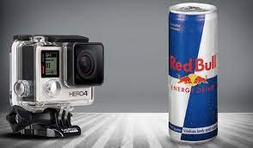
Memungkinkan kreativitas untuk kolaborasi

Slide 101
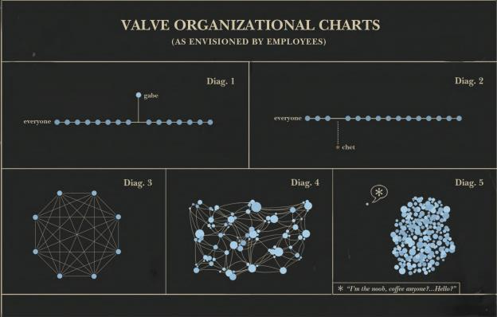
Mengurangi dampak hierarkis

